Slide 1
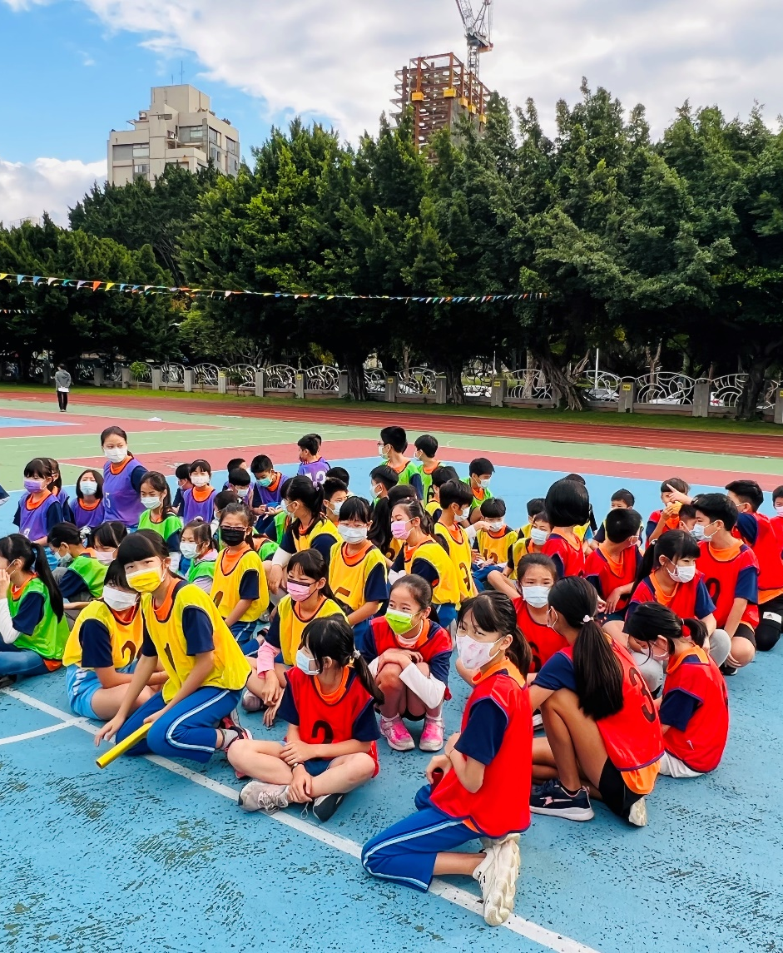
運動會
Notes:
將這些範例圖片取代為可愛的自訂圖片。做法相當簡單：選取範例圖片並加以刪除，接著按一下框架內插入圖片的圖示，並找出所要顯示的圖片。

Slide 2
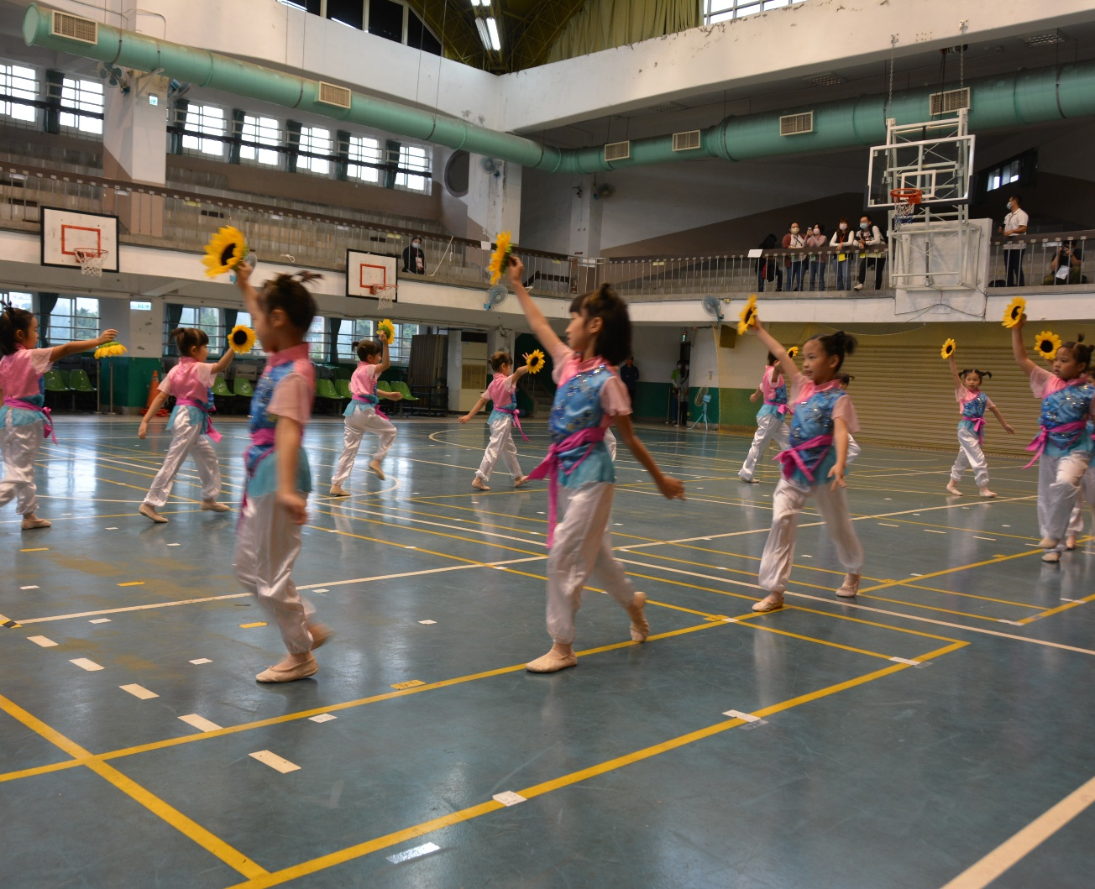
學妹跳舞
舞蹈班的表演
Notes:
將這些範例圖片取代為可愛的自訂圖片。做法相當簡單：選取範例圖片並加以刪除，接著按一下框架內插入圖片的圖示，並找出所要顯示的圖片。

Slide 3
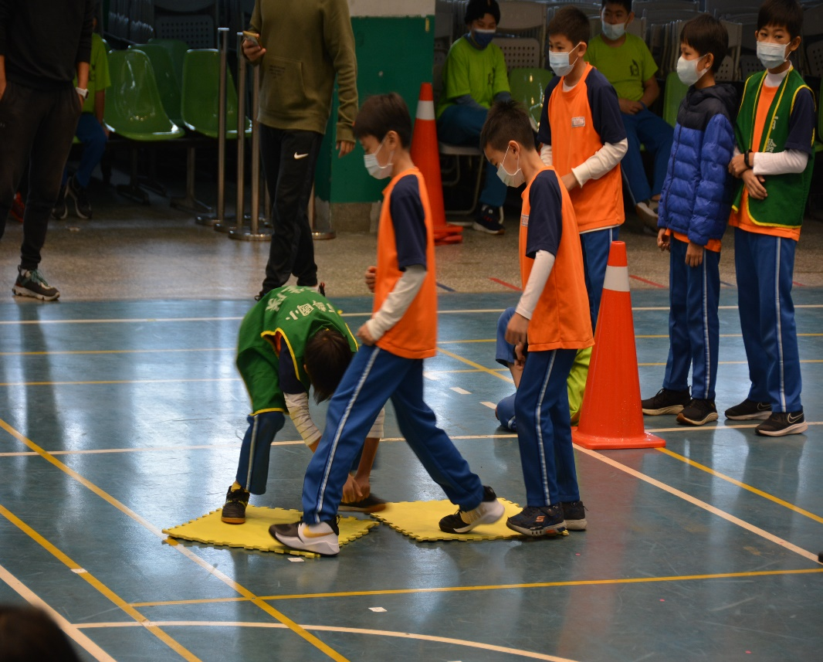
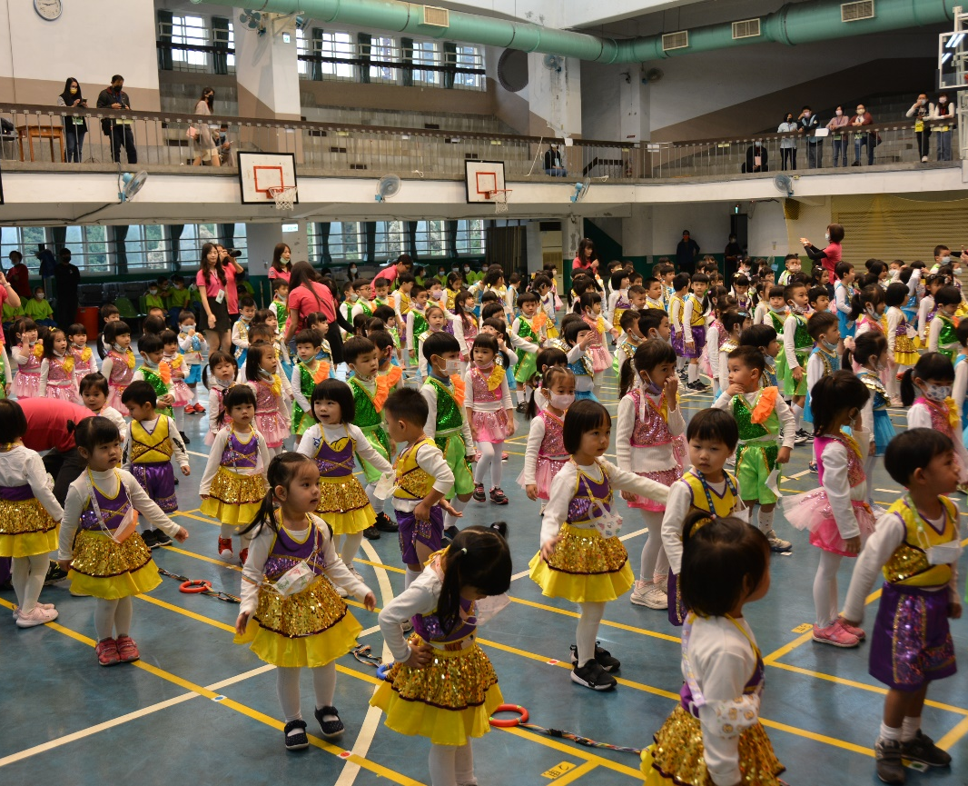
趣味競賽
舞蹈表演
我看到好多趣味競賽以及舞蹈表演
Notes:
將這些範例圖片取代為可愛的自訂圖片。做法相當簡單：選取範例圖片並加以刪除，接著按一下框架內插入圖片的圖示，並找出所要顯示的圖片。

Slide 4
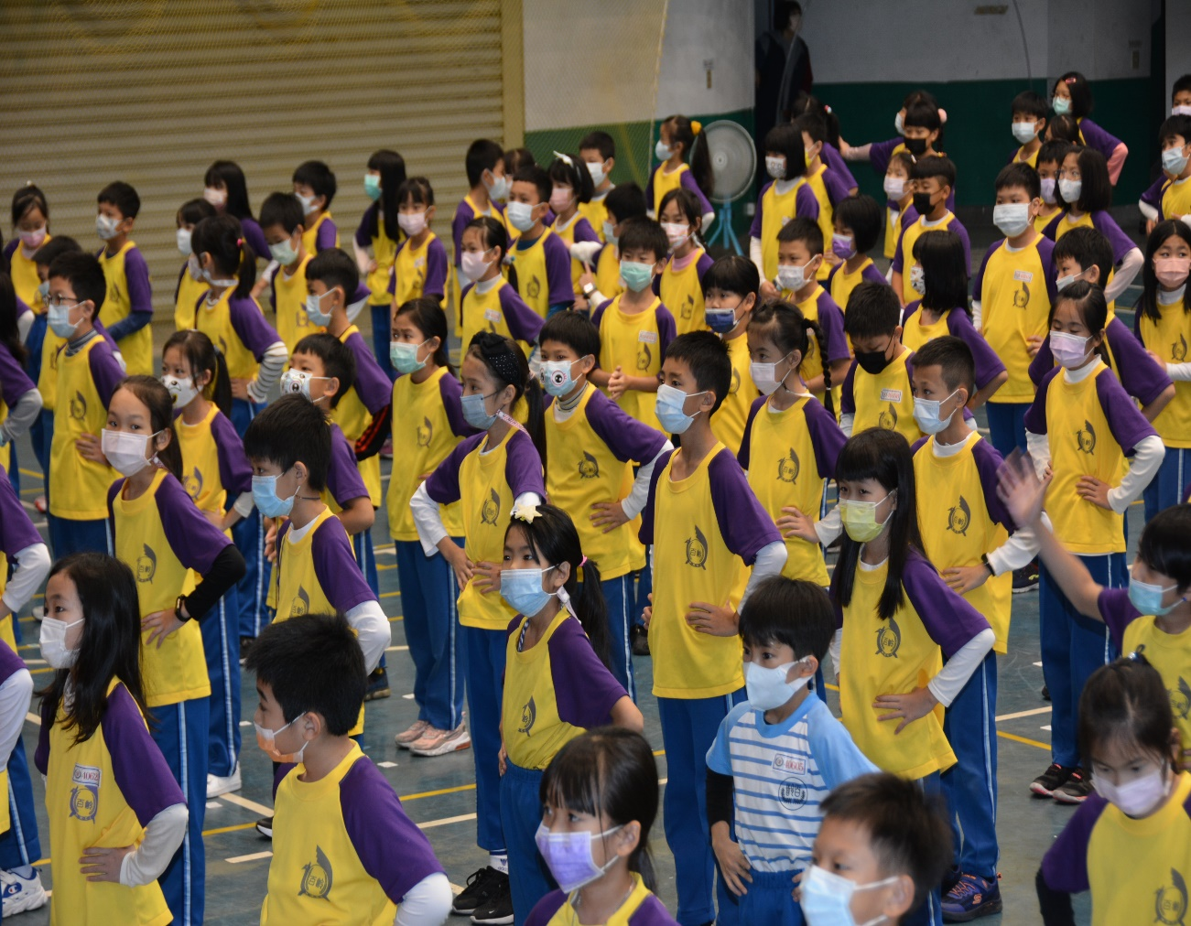
四年級表演
換我們囉！
Notes:
將這些範例圖片取代為可愛的自訂圖片。做法相當簡單：選取範例圖片並加以刪除，接著按一下框架內插入圖片的圖示，並找出所要顯示的圖片。

Slide 5
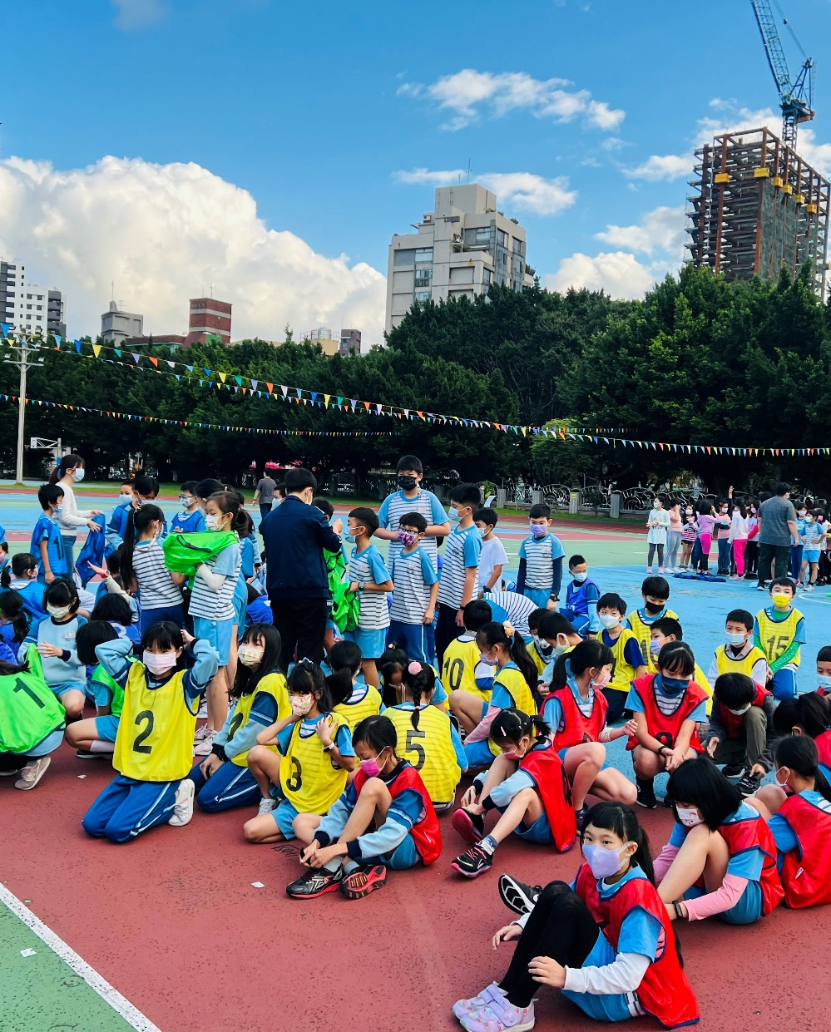
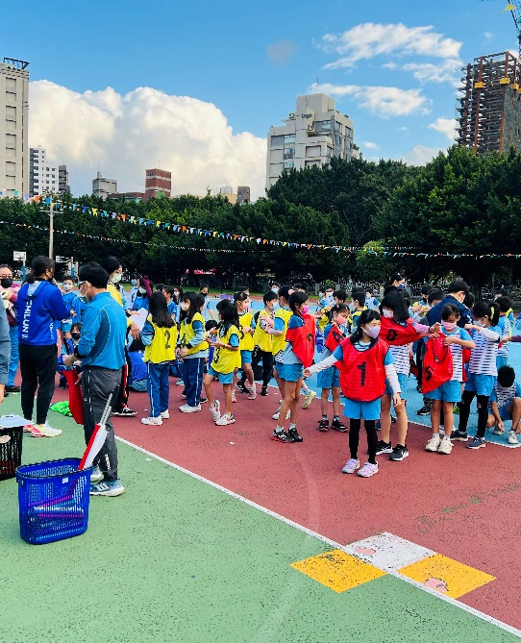
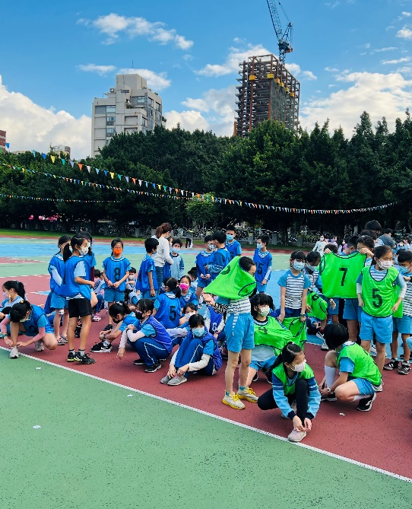
準備比大隊接力~
要比大隊接力了
Notes:
將這些範例圖片取代為可愛的自訂圖片。做法相當簡單：選取範例圖片並加以刪除，接著按一下框架內插入圖片的圖示，並找出所要顯示的圖片。

Slide 6
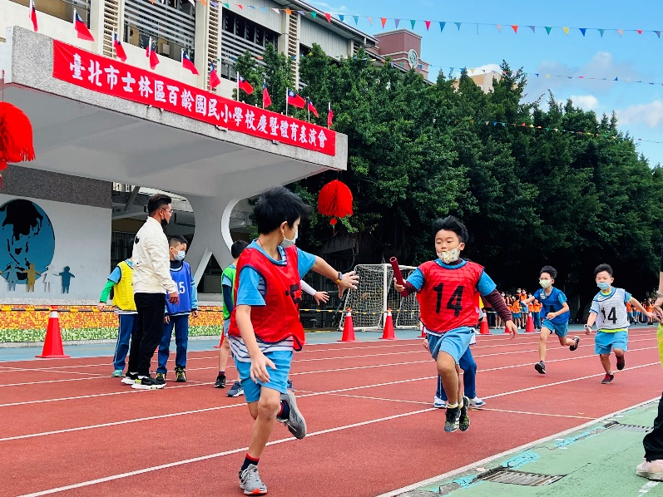
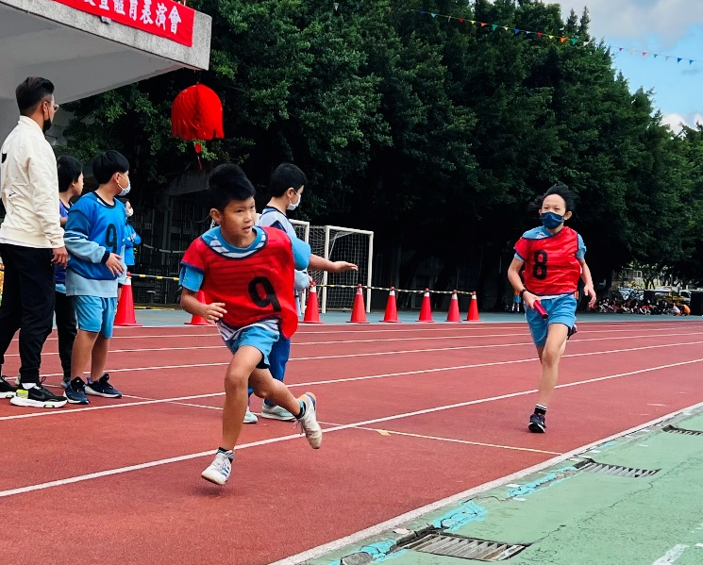
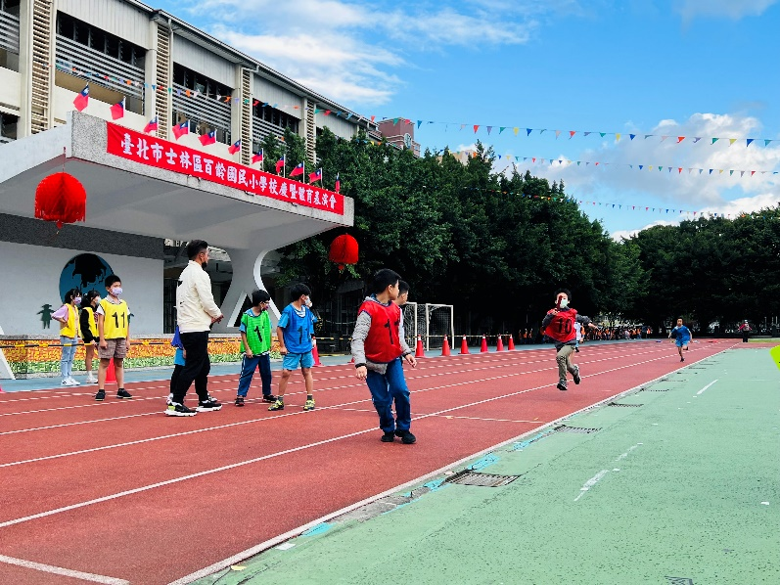
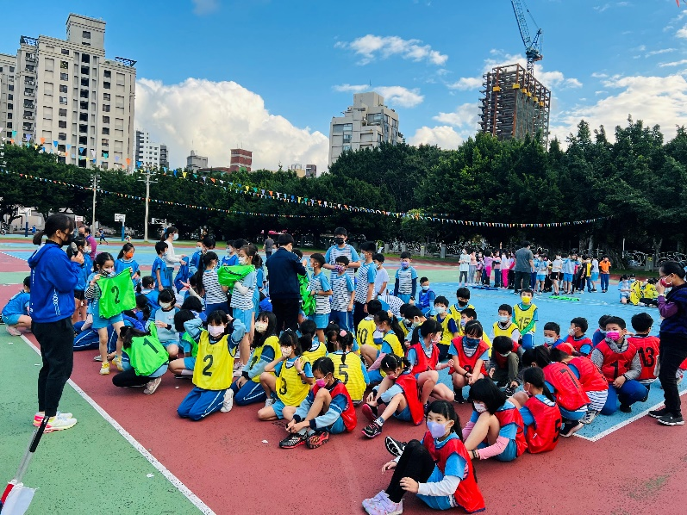
開始了！！！
衝衝衝~
Notes:
將這些範例圖片取代為可愛的自訂圖片。做法相當簡單：選取範例圖片並加以刪除，接著按一下框架內插入圖片的圖示，並找出所要顯示的圖片。

